Slide 1
Электронные ресурсы для разработки приложений
Шумилов Ю.А. Группа 202/1

Slide 2
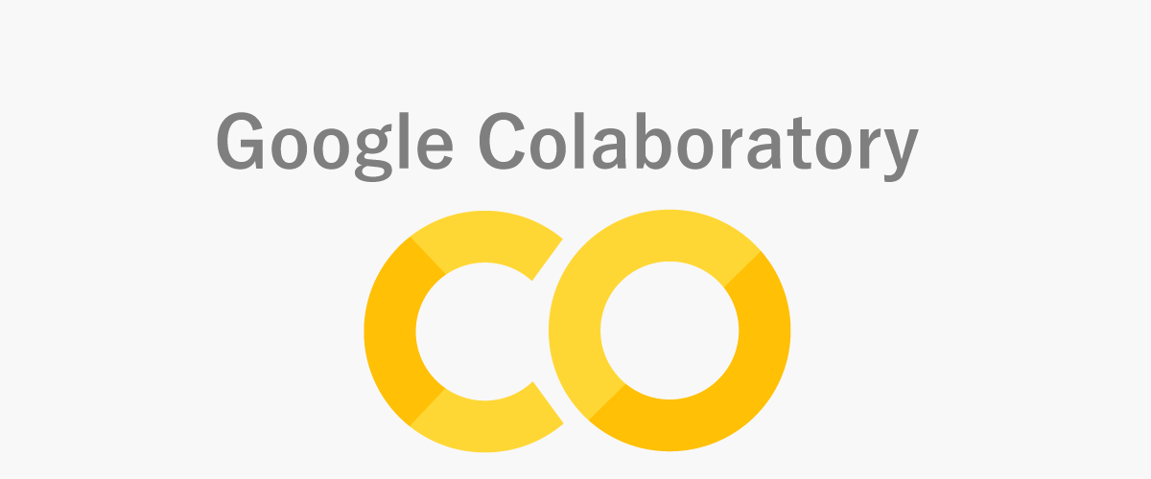
Google Colab — это бесплатный облачный сервис на основе Jupyter Notebook и он предоставляет всё необходимое для машинного обучения прямо в браузере. Даёт бесплатный доступ к быстрым GPU и TPU

Slide 4
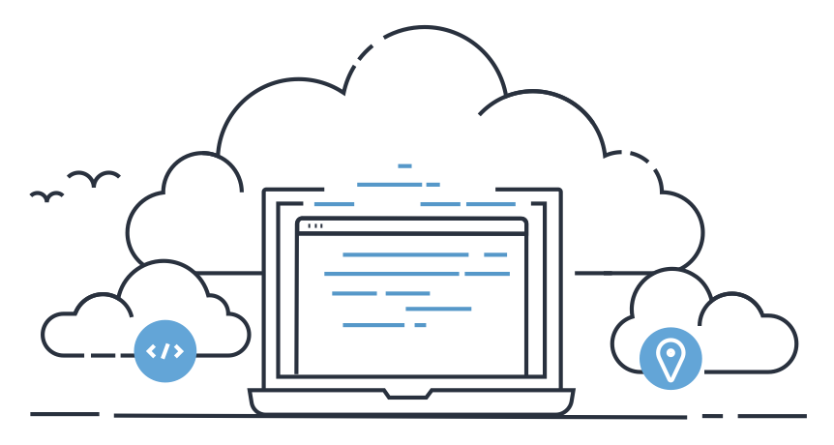
AWS Cloud9
Облачная IDE для создания, запуска и отладки кода

Slide 5
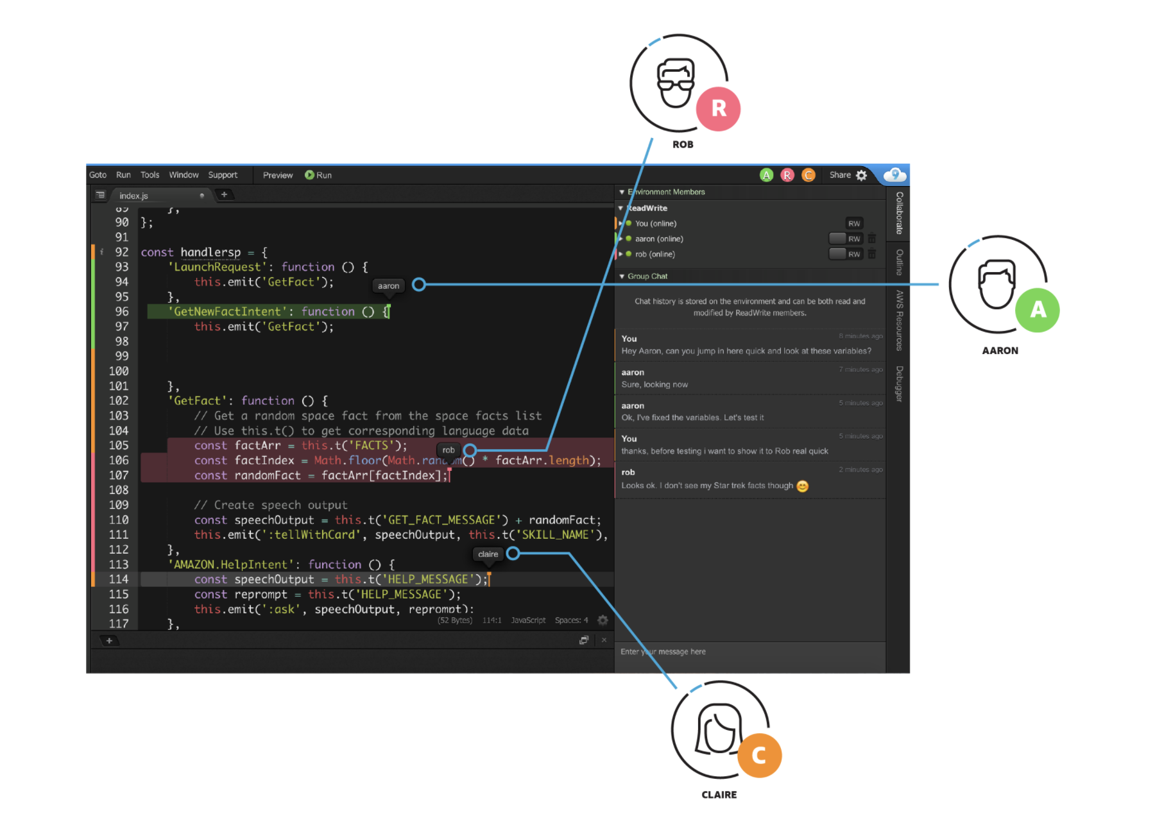

Slide 6
Пример удобного использования контроля версий

Slide 7
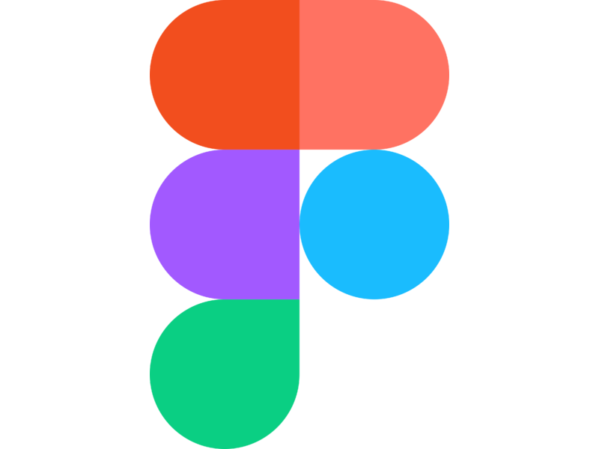
FIGMA
- Кросс-платформенный онлайн-сервис для дизайнеров интерфейсов и веб-разработчиков. Разработка интерфейсов происходит в онлайн-приложении

Slide 9
Спасибо за внимание!

